Slide 1
中国学生发展核心素养的研究
北京师范大学 林崇德

Slide 2
一、背景、意义与总体设计
1.研究背景与意义
2.研究的总体设计

Slide 3
一、背景、意义与总体设计
1.研究背景与意义
2.研究的总体设计

Slide 4
研究背景与意义
回归原点的反思与追问：
我们到底需要培养怎样的人？如何培养？
为谁培养？

Slide 5
研究背景与意义
1.贯彻十八大精神、落实立德树人工程的迫切需要
1
1
1
1
2
3
十八大
十八届三中全会
《国家中长期教育改革和发展规划纲要（2010-2020）》
  “要坚持教育优先发展，全面贯彻党的教育方针，坚持教育为社会主义现代化建设服务、为人民服务，把立德树人作为教育的根本任务，培养德智体美全面发展的社会主义建设者和接班人。”
  “全面贯彻党的教育方针，坚持立德树人，加强社会主义核心价值体系教育，完善中华优秀传统文化教育，形成爱学习、爱劳动、爱祖国活动的有效形式和长效机制，增强学生社会责任感、创新精神、实践能力。”
  “树立科学的质量观，把促进人的全面发展、适应社会需要作为衡量教育质量的根本标准”。

Slide 6
研究背景与意义
1.贯彻十八大精神、落实立德树人工程的迫切需要
2.国际教育发展和变革的趋势
国力竞争：
表层生产力水平竞争转化为深层人才为中心的竞争。
01
02
核心素养解决两大问题：
个人自我发展，社会健康发展。
  国际趋势：
  世界各国纷纷将核心素养放在教育改革的首位。
03

Slide 7
研究背景与意义
1.贯彻十八大精神、落实立德树人工程的迫切需要
2.国际教育发展和变革的趋势
3.发展素质教育、深化教育领域综合改革的迫切需要
  教育改革效果不理想：学生适应社会能力不强、负面情绪较多、实践和创新能力不足等素养发展不全面的问题。
  课程体系需要重视顶层设计，加强不同学段的课程目标之间的垂直衔接，加强不同学科的课程目标之间的横向整合。

Slide 8
研究背景与意义
意义重大，专业性强
对这一重大教育问题的回答和解决，必须基于对学生身心发展规律的科学认识，必须依靠科学的思考和方法。
2013年4月接受委托，组织国内多所高校近百名研究人员，历时三年时间集中攻关。

Slide 9
一、背景、意义与总体设计
1.研究背景与意义
2.研究的总体设计

Slide 10
研究的总体设计
尽管国际上所用的词汇不尽相同，但都表达了所在组织、国家或地区对于培养什么样的公民的追问。
例如，21st century skills（美国P21协会），21st century competencies（OECD）、Key Competences（欧盟）、General capabilities（澳大利亚）、Generic Skills（香港）、Core competencies（我国台湾地区）等。

Slide 11
核心素养的基本定位
核心素养是学生在接受相应学段的教育过程中，逐步形成的适应个人终身发展和社会发展需要的必备品格和关键能力。
  基本特点：
核心素养是所有学生应具有的最关键、最必要的基础素养
核心素养是知识、能力和态度等的综合表现
核心素养可以通过接受教育来形成和发展
核心素养具有发展连续性和阶段性
核心素养兼具个人价值和社会价值
学生发展核心素养是一个体系，其作用具有整合性

Slide 12

核心素养
育人目标体系
指导课程体系设计
指导教学实践，引领教师专业发展
引导学生学习方向——学什么？
指导教育评价——培养的如何？
核心素养的基本定位
核心素养在教育改革中的主要功能

Slide 13
研究目标与原则
提出建议
界定主要表现
遴选具体指标
确定结构领域
科学性
时代性
民族性
基于学生身心发展规律
采用科学的程序与方法
面向未来
反映时代需求
立足国情和现实需要
传承优秀传统文化

Slide 14
研究思路与方法
面向未来
立足现实
文化传承
学生核心素养的内涵研究
学生核心素养的政策研究
学生核心素养的国际比较研究
基于核心素养的传统文化分析
基于核心素养的课标分析
学生核心素养的实证研究

Slide 15

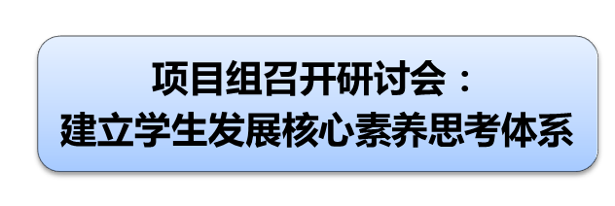


研究思路与方法
学生核心素养的教育政策研究
基于核心素养的传统文化分析
基于学生核心素养的课标分析
核心素养的理论研究
学生核心素养的国际比较
基础研究
实证研究
专家研讨
北京、济南、广州、连云港等多次会议
意见征询
形成框架

Slide 16
研究过程与工作概况
阶段 | 日期 | 具体内容 | 阶段成果
第一阶段 | 2013. 5-6月 | 成立学生核心素养顶层设计项目组。 总课题组细化研究方案，形成六个子课题组；子课题组开会讨论并确定具体任务、分工和工作进程表。 | 《我国学生发展核心素养体系研究方案》
第二阶段 | 2013. 6-10月 | 开展子课题1研究，通过概念的历史演变与国际比较确定学生核心素养概念的内涵。 | 《学生核心素养的基础理论研究》子报告
 |  | 开展子课题2研究。比较分析各国际组织、国家或地区建构与发展核心素养的研究背景、研究程序、内容体系与实施途径。 | 《学生核心素养的国际比较研究》子报告
 |  | 开展子课题3研究，厘清传统文化中关于修身成德的思想以及传统教育的人才培养内容与要求。 | 《基于核心素养的传统文化分析》子报告
 |  | 开展子课题4研究，分析我国党和国家教育政策中对学生核心素养的要求。 | 《学生核心素养的教育政策研究》子报告
 |  | 开展子课题5研究，分析义务教育和普通高中教育阶段的课标中对于学生核心素养的要求。 | 《基于学生核心素养的课标分析》子报告
 |  | 开展子课题6研究，调查不同群体对我国学生核心素养的意见和建议。 先后在北京、广东、河南、山东和辽宁开展了48场焦点小组访谈、33次个别访谈和608名专家的问卷调查，获取各领域专家对学生素养指标体系的意见。 在山东济南召开课题组研讨会，总结访谈和问卷调查研究的相关成果。 | 《学生核心素养的实证调查研究》子报告
第三阶段 | 2013. 12.21-12.29 | 12月21在连云港召开“学生核心素养的发展与培养”专题研讨会，征求教育学专家、学科教学领域专家、心理学专家、教育行政管理者意见。 12月23-29日根据专家意见对总报告进行修改，形成《学生发展核心素养体系总框架（修改稿-4）》。 | 《学生发展核心素养体系总框架报告》
 | 2014 1-2月 | 2014年1月3日-4日，在大兴召开“学生核心素养研讨会”，征询17个课标组、课程与教学研究领域以及教育实践领域25名权威专家的意见。 1月5-28日，总项目组先后召开5次会议，根据专家意见调整和修改总框架论证报告。 1月27日-2月15日，通过通讯审议的方式，再次面向25位教育部专家委员会的课程教材专家征询意见，进一步修改总框架论证报告。 5月8日,在北京召开意见征询会,征询社会主义核心价值观领域,传统文化领域和课标组专家的意见,根据意见修改指标体系. 5月16-17日,在教育部专家咨询委员会和专家工作委员会会议上,进一步征询全体与会专家的意见和建议,继续完善指标体系. | 《学生发展核心素养体系总框架报告》（最终建议稿）
开展项目研究的顶层设计，细化研究方案。
实施子课题研究，形成子课题研究报告，
共完成六个子课题研究报告。
召开50余次总项目及子课题研讨会，整合研究成果；进行多轮意见征询，征询130余人次的学科专家、课标组专家、课程教材专家、教育学、心理学专家的意见，修改完善总框架。
委托教育部基础教育课程教材专家工作委员会、国家教育咨询委员等进行审读与评议。并呈请教育部征求全国32个省市教育行政部门、中国教育学会的各省市教育学会和相关分支机构，以及一线教育实践专家的意见。

Slide 17
核心素养遴选的支撑性研究
学生核心素养的内涵研究
学生发展
核心素养
的整体框架
学生核心素养的政策研究
学生核心素养的国际比较研究
基于核心素养的传统文化分析
基于核心素养的课标分析
学生核心素养的实证研究

Slide 18
二、遴选的支撑性研究
1.学生核心素养的教育政策研究
2.学生核心素养的国际比较研究
3.基于核心素养的课标分析
4.基于核心素养的传统文化分析
5.学生核心素养的实证研究

Slide 19
二、遴选的支撑性研究
1.学生核心素养的教育政策研究
2.学生核心素养的国际比较研究
3.基于核心素养的课标分析
4.基于核心素养的传统文化分析
5.学生核心素养的实证研究

Slide 20
学生核心素养的教育政策研究
2013年
十八届三中全会
坚持立德树人，加强社会主义核心价值观教育，完善中华传统文化教育，增强学生社会责任感、创新精神、实践能力。
2006 年
《义务教育法》
使适龄儿童、少年在品德、智力、体质等方面全面发展，为培养有理想、有道德、有文化、有纪律的社会主义建设者和接班人奠定基础。
2010年
《国家中长期教育改革和发展规划纲要》
坚持德育为先；坚持能力为重；坚持全面发展。
1957年
最高国务会议
让受教育者在德育、智育、体育几方面都得到发展，成为有社会主义觉悟的有文化的劳动者。
1995年
《教育法》
培养德、智、体等方面全面发展的社会主义事业的建设者和接班人。
注重思想道德教育，培养全面发展的人
围绕“德、智、体”主线，
具体内容随社会发展而变化
2012年
《党的十八大报告》
把立德树人作为教育的根本任务，培养德智体美全面发展的社会主义建设者和接班人，并倡导“富强、民主、文明、和谐、自由、平等、公正、法治、爱国、敬业、诚信、友善”的社会主义核心价值观。
体现德育为先、能力为重，
强调社会责任感、创新精神、实践能力等
1978 年
《中华人民共和国宪法》
教育必须为无产阶级政治服务， 同生产劳动相结合，使受教育者在德育、智育、体育几个方面都得到发展， 成为有社会主义觉悟的有文化的劳动者。
2001 年
《基础教育课程改革
纲要》
强调形成积极主动的学习态度，使获得基础知识与基本技能的过程同时成为学会学习和形成正确价值观的过程……
2007年
《未成年人保护法法》
注重培养未成年学生独立思考能力、创新能力和实践能力，促进未成年学生全面发展。

Slide 21
学生核心素养的教育政策研究
1957年
最高国务会议
2013年
十八届三中全会
2006 年
《义务教育法》
2010年
《国家中长期教育改革和发展规划纲要》
1995年
《教育法》
教育目标
教学实践
宏观、抽象、代表国家利益
具体、细致、教师教学相关
学生核心素养
2012年
《党的十八大报告》
1978 年
《中华人民共和国宪法》
2001 年
《基础教育课程改革
纲要》
2007年
《未成年人保护法》
对学生的能力、素养提出了要求
必须落实国家和社会的期望

Slide 22
二、遴选的支撑性研究
1.学生核心素养的教育政策研究
2.学生核心素养的国际比较研究
3.基于核心素养的课标分析
4.基于核心素养的传统文化分析
5.学生核心素养的实证研究

Slide 23
学生核心素养的国际比较研究
研究
目的
比较分析各国际组织、国家或地区建构与发展核心素养的研究背景、研究程序、内容体系与实施途径
研究方法
确定
研究
主题
与对
象
收集
文献
文献
资料
分析
结论
与
建议

Slide 24



学生核心素养的国际比较研究
全球化
信息化
国际意识、国际交流能力、国际竞争力，具备创新精神和实践能力以及信息素养的21世纪人才观。
社会
国
际
背
景
人力资本理论
以人力资本为根据，世界各国制定各自教育发展战略，核心素养为人力资本的核心评价指标。
教育
民主、终身学习
以追求教育民主为出发点，为保障每个人都享有共同基础教育的权利，核心素养是基本教育的指标。
人
为了提高组织成员国的国家竞争力以应对全球化经济发展的需要，促进个体为适应全球化社会而获得自身完满发展，经济合作与发展组织（OECD）在1997年启动了“素养的界定与遴选”（Definition and Selection of Competencies，简称DeSeCo）项目。
在OECD启动核心素养研究之后，组织12个国家（奥地利、德国、美国、法国等）开展核心素养相关研究，并提交本国报告。随即带动国际各国和地区（日本，中国香港，中国台湾，新加坡等）有关“核心素养”的研究热潮，并推动本国或者本地区教育改革和测评的发展。

Slide 25
学生核心素养的国际比较研究
研究对象 | 选取标准
 | 所属洲 | 覆盖面广 | 教育质量水平高 | 研究背景近似
经济合作与发展组织 |  | ◎
联合国教科文组织 |  | ◎
欧盟 |  | ◎
美国 | 北美洲 |  | ◎
加拿大 |  |  | ◎
英国 | 欧洲 |  | ◎
法国 |  |  | ◎
芬兰 |  |  | ◎
匈牙利
澳大利亚 | 澳洲 |  | ◎
新西兰 |  |  | ◎
新加坡 | 亚洲 |  | ◎
日本 |  |  |  | ◎
中国台湾地区 |  |  |  | ◎
中国香港特别行政区 |  |  |  | ◎
分析比较了经济合作与发展组织、联合国教科文组织、欧盟、美国、加拿大、英国、法国、芬兰、匈牙利、澳大利亚、新西兰、新加坡、日本、中国台湾地区、中国香港地区共15个国际组织、国家或地区，文献梳理 40余万字。

Slide 26
学生核心素养的国际比较研究
核心素养研究的不同价值取向
1. 实现成功生活：OECD、台湾、日本等
3. 促进个人发展：新加坡等
2. 促进终身学习：UNESCO、欧盟等
4. 内容、目标与途径相结合：美国等
成功
生活
终身
学习
个人
发展
综合
取向
整体呈现与社会发展、国家发展相统一的趋势

Slide 27
学生核心素养的国际比较研究
一级指标 | 二级指标 | 具体内容
能互动地使用工具 | 1.互动地使用语言、符号与文本的能力 | 有效运用口头和书面语言、计算及其他数学能力。
 | 2.互动地使用知识与信息的能力 | 鉴别自身未知领域、识别信息的来源，并对其进行个人批评。
 | 3.互动地使用科技的能力 | 在平时生活与学习中注意使用技术手段，运用信息与通信技术获得信息。
能在异质社会团体中互动 | 1.与他人建立良好关系的能力 | 从他人角度思考问题，有效控制自己的情绪。
 | 2.合作的能力 | 善于表达自己的观念，倾听他人的观点。构建持续发展团体的能力，协调的能力，综合信息做出决定的能力。
 | 3.管理与解决冲突的能力 | 在危机中分析问题与利益，识别共识与分歧，重新认识问题，按照需求与目标对问题进行排序解决。
能自主地行动 | 1.在复杂大环境中行动的能力 | 分析形势，定位自己所处的情境，明确自身行为的可能后果，通过思考与集体的关联对自己行动做出选择。
 | 2.设计人生规划与个人计划的能力 | 制定计划，设立目标，鉴别已有及所需资源，平衡资源以满足不同目标，通过反思来预测未来，监控过程，时刻准备调整。
 | 3.维护权利、利益、限制与需求的能力 | 了解所有权益，清晰社会规则，为了认定的需求与权利建立个人论点，提出建议或替代方案。
OECD

Slide 28
学生核心素养的国际比较研究
一级指标 | 内涵
母语交流 | 以口头和书面的方式表达和解释概念、想法、感受、事实和意见（听、说、读、写），以及在各种社会与文化场合以适当的及创造性的方式进行语言上的互动。
外语交流 | 个人根据自己的愿望或需求，在工作、家庭、娱乐、教育与培训等社会背景下，通过口头和书面形式（听、说、读、写），运用母语之外的语言来理解、表达和解释概念、想法、感受、事实和意见。还要具有跨文化的理解力。
数学素养 和科技素养 | 数学素养强调发展与运用数学思维解决各种日常问题：包括过程、活动和知识。科学与技术素养指的是掌握、使用和运用有关自然界的知识与方法论，它包含对人类活动造成的变化的理解以及作为一个公民应担负的责任。
数字化素养 | 个人能充满自信并采取批判性的态度去使用信息社会的各种技术，具备信息通讯技术（ICT）方面的基本技能，例如，使用计算机查找、获得、存储、展现和交换信息，通过网络交流并参与团队合作。
学会学习 | 个人根据自身需要以独立或小组合作的方式开展与组织自身学习的能力，具有学习的方法及机会意识。
社交和公民素养 | 包括个人、人际和跨文化的素养，它涵盖了促使个人有效地和建设性地参与到社会和职业生活（尤其是日益多元化的社会中），同 时能够在冲突出现时予以解决的所有行为。基于对社会政治的概念结构的了解以及对民主的参与承诺，公民素养使个体能够充分 地参与到公民生活中。
主动与创业意识 | 是将思想转化为行动的能力，包括创造性、创新和冒险精神，以及基于目标的项目计划与管理能力。每个人要意识到自己工作的背景，并能把握机会，要掌握社会与商业活动所需的一些具体的技能与知识，包括道德价值观和良好的治理意识。
文化意识与表达 | 能够在各种媒介（音乐、表演艺术、文学和视觉艺术）中认识到创造性的思想、经验和情感表达的重要性。
欧 盟

Slide 29
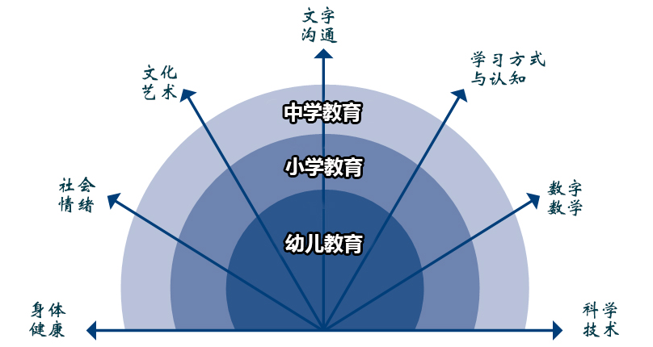
学生核心素养的国际比较研究
联合国教科文组织

Slide 30
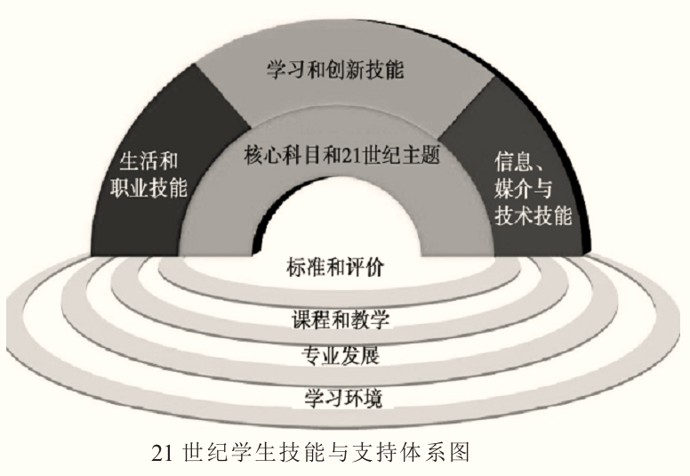
学生核心素养的国际比较研究
核心素养 | 指标 | 内涵
学习与 创新素养 (learning and innovation skills) | 创造力与创新 | 在工作中展现创造和发明才能；能提出和实施新的想法，并把新想法传播给他人；对新的、不同的观点持开放的心态并积极回应；能实施有创意的设想，为发生革新的领域做出具体的、有益的贡献。
 | 批判思维 与问题解决 | 能运用正确的推理来理解事物；能做出复杂的选择和决定；能理解系统之间的相互联系；能提出并确定有意义的问题，以澄清各种观点，求得更好的解决办法；能界定、分析和综合信息，用以解决与回答问题。
 | 交流沟通 与合作 | 能够用口头和书面的方式，清楚有效地表达设想和观点；能展现与不同团队有效合作共事的能力；有灵活性，为了达到共同的目标愿意做出必要的妥协；能协同工作，共同承担责任。
信息、媒介与技术素养(information, media and technology skills) | 信息素养 | 能有效地获取有用信息，能批判地评估信息，能准确有创意地使用信息处理面对的问题或事件；对信息获取和使用的道德和法律问题有基本的理解。
 | 媒体素养 | 了解媒体信息的构成、目的、特点和惯例，以及使用的工具；研究如何以不同的方式解读信息，用正确的价值观看待信息而不被媒体的其他因素影响；对信息获取和使用的道德或法律问题有基本的理解。
 | 通信技术素养 | 合理使用数码技术、通讯工具和用网络来访问、管理、整合、评估及创建信息，以便在知识经济中发挥功能；能将技术作为一种工具用于研究、组织、评估和沟通信息，并对围绕信息获取和使用的道德或法律问题有基本的理解。
生活与职业素养 （life and career skills） | 灵活性与 适应性 | 能适应不同的角色和职责；能在复杂和多变的环境中能有效地工作。
 | 主动性与 自我导向 | 能监控自己的理解和学习需求；不满足于对基本技能和课程的掌握，探索和扩大自己的学习和机会以获得专业知识；展现想要提高技能以达到专业水平的主动性；在没有直接监督的情况下，能（独立自主地）界定任务、确定其优先顺序，并完成任务；能有效利用时间，合理安排学习；展现对于终身学习的信奉。
 | 社会与 跨文化素养 | 能与其他人和谐高效地工作；能适时地利用集体的智慧；能接受文化差异、使用不同的视角，提高创新性和工作质量。
 | 创作与责任 | 能设定并努力达到高标准、高目标，按时完成高质量的工作；展现勤奋和积极的工作态度（例如：准时和信誉）。
 | 领导与负责 | 通过人际交往和解决问题，影响和引导他人朝着目标努力；利用他人所长，实现共同的目标；表现出诚信和道德的行为；行动富有责任心，铭记社会的总体利益。
美国

Slide 31
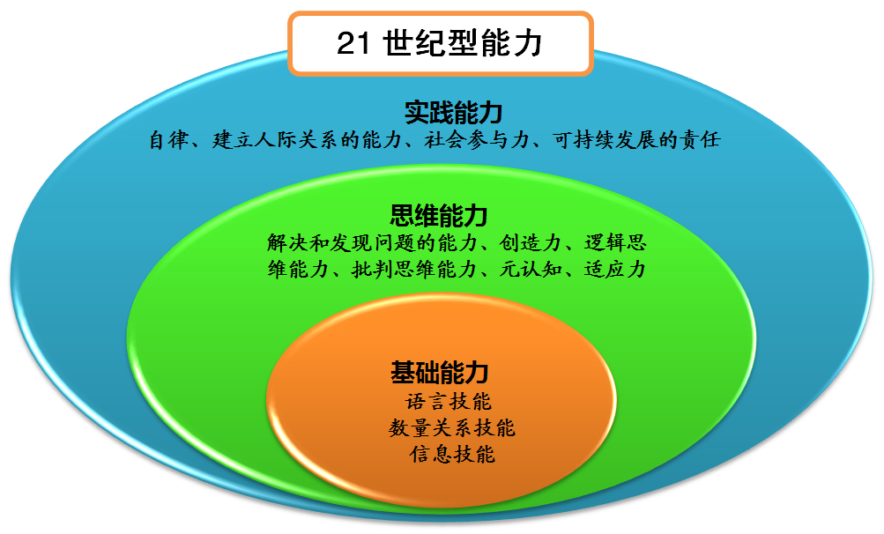
学生核心素养的国际比较研究
日本

Slide 32
学生核心素养的国际比较研究
指标 | 经合组织 | 欧盟 | 教科文组织 | 日本 | 新加坡 | 美国 | 芬兰 | 匈牙利 | 英国 | 加拿大 | 法国 | 澳大利亚 | 新西兰 | 香港地区 | 台湾地区
语言素养 | √ | √ | √ | √ | √ | √ | √ | √ | √ | √ | √ | √ | √ | √ | √
数学素养 | √ | √ | √ | √ | √ |  |  | √ | √ | √ | √ | √ | √ | √ | √
学会学习 |  | √ | √ |  | √ | √ | √ |  | √ | √ |  |  |  | √ | √
问题解决 |  |  |  | √ | √ | √ |  |  | √ | √ |  | √ |  | √ | √
沟通与 交流 | √ | √ | √ | √ | √ | √ | √ | √ | √ | √ | √ | √ | √ | √ | √
团队合作 | √ | √ | √ | √ | √ | √ | √ |  | √ | √ |  | √ | √ | √ | √
信息技术 素养 | √ | √ | √ | √ | √ | √ | √ | √ | √ | √ | √ | √ | √ | √ | √
自我规划与管理 | √ | √ |  | √ | √ | √ | √ |  | √ |  | √ | √ | √ | √ | √
创新与 创造力 |  | √ | √ | √ | √ | √ |  | √ | √ |  | √ |  | √ | √ | √
社会参与 和贡献 |  |  |  | √ | √ | √ | √ |  | √ |  |  | √ | √ | √ | √
国际视野 |  | √ |  |  | √ | √ | √ | √ |  |  | √ |  |  |  | √
四种取向虽不尽相同，最终均指向培养“全面发展的人”
均重视自主发展（自主性）、社会参与及互动（社会性）、文化学习（工具性，强调人类智慧文明成果的掌握与运用、精神生产工具的使用等）三大领域

Slide 33
学生核心素养的国际比较研究
以马克思主义为指导，对发达国家素养的分析：
  马克思在《1844年经济学哲学手稿》所指出的，“人的类特性恰恰就是自由的、自觉的活动”。培养“全面发展的人”，首先必须承认和确立人作为独立生命个体的存在性，即人的自主性。马克思在《关于费尔巴哈的提纲》中还指出，“人的本质并不是单个人所固有的抽象物。在其现实性上，它是一切社会关系的总和”。

Slide 34
学生核心素养的国际比较研究
  这一科学论断深刻地揭示了“全面发展的人”的另一内涵，即人的社会性。马克思从对人的本质和实践活动的理解出发，强调文化所具有的自觉性和创造性，并将其作为人区别于动物的特征。这揭示了“全面发展的人”的又一内涵，即人的文化性。
  因此，基于“全面发展的人”的内涵与本质，我国学生发展核心素养研究团队在立足中国国情、借鉴国际经验的基础上，提出从自主发展、社会参与、文化基础三个方面凝练中国学生发展核心素养。

Slide 35
学生核心素养的国际比较研究
指标 | 经合组织 | 欧盟 | 教科文组织 | 日本 | 新加坡 | 美国 | 芬兰 | 匈牙利 | 英国 | 加拿大 | 法国 | 澳大利亚 | 新西兰 | 香港地区 | 台湾地区
语言素养 | √ | √ | √ | √ | √ | √ | √ | √ | √ | √ | √ | √ | √ | √ | √
数学素养 | √ | √ | √ | √ | √ |  |  | √ | √ | √ | √ | √ | √ | √ | √
学会学习 |  | √ | √ |  | √ | √ | √ |  | √ | √ |  |  |  | √ | √
问题解决 |  |  |  | √ | √ | √ |  |  | √ | √ |  | √ |  | √ | √
沟通与 交流 | √ | √ | √ | √ | √ | √ | √ | √ | √ | √ | √ | √ | √ | √ | √
团队合作 | √ | √ | √ | √ | √ | √ | √ |  | √ | √ |  | √ | √ | √ | √
信息技术 素养 | √ | √ | √ | √ | √ | √ | √ | √ | √ | √ | √ | √ | √ | √ | √
自我规划与管理 | √ | √ |  | √ | √ | √ | √ |  | √ |  | √ | √ | √ | √ | √
创新与 创造力 |  | √ | √ | √ | √ | √ |  | √ | √ |  | √ |  | √ | √ | √
社会参与 和贡献 |  |  |  | √ | √ | √ | √ |  | √ |  |  | √ | √ | √ | √
国际视野 |  | √ |  |  | √ | √ | √ | √ |  |  | √ |  |  |  | √
高度重视和强调的
传统基本素养指标有：
语言能力
数学素养
学会学习
问题解决能力
高度重视和强调的
现代关键素养指标有：
沟通与交流
团队合作
国际视野
信息素养
创新与创造力
社会参与与贡献
自我规划与管理

Slide 36
二、遴选的支撑性研究
1.学生核心素养的教育政策研究
2.学生核心素养的国际比较研究
3.基于核心素养的课标分析
4.基于核心素养的传统文化分析
5.学生核心素养的实证研究

Slide 37
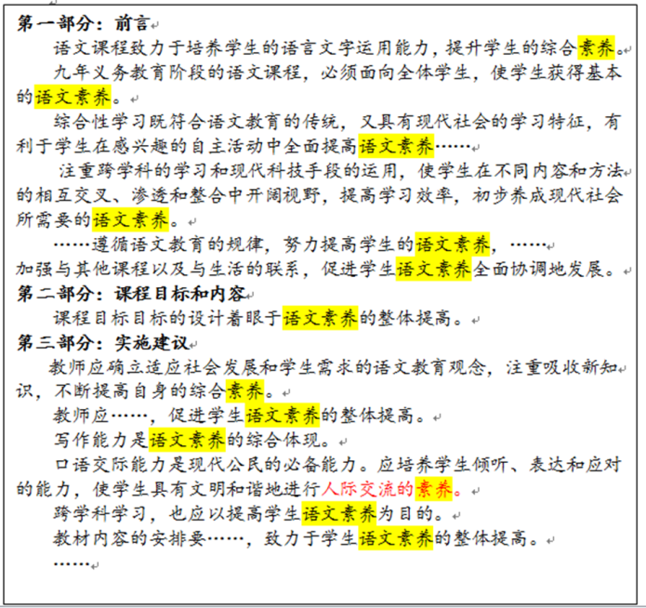
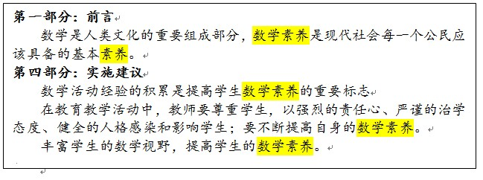
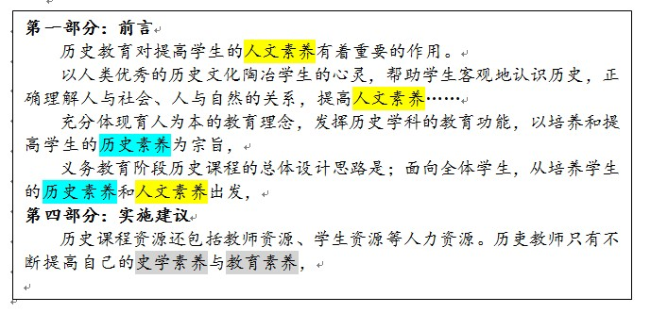
基于核心素养的课标分析
研究
目的
分析义务教育和普通高中教育阶段的课标中对于学生核心素养的要求
内容分析与语义分析：
义务教育阶段19门课标
高中教育阶段16门课标
研究
方法
第一步：
将每个学科课标以句子为单位进行划分，然后进行核心素养编码
第二步：
按不同核心素养以及不同学科对编码结果进行统计分析
第三步：对统计分析的结果进行归纳和解读

Slide 38
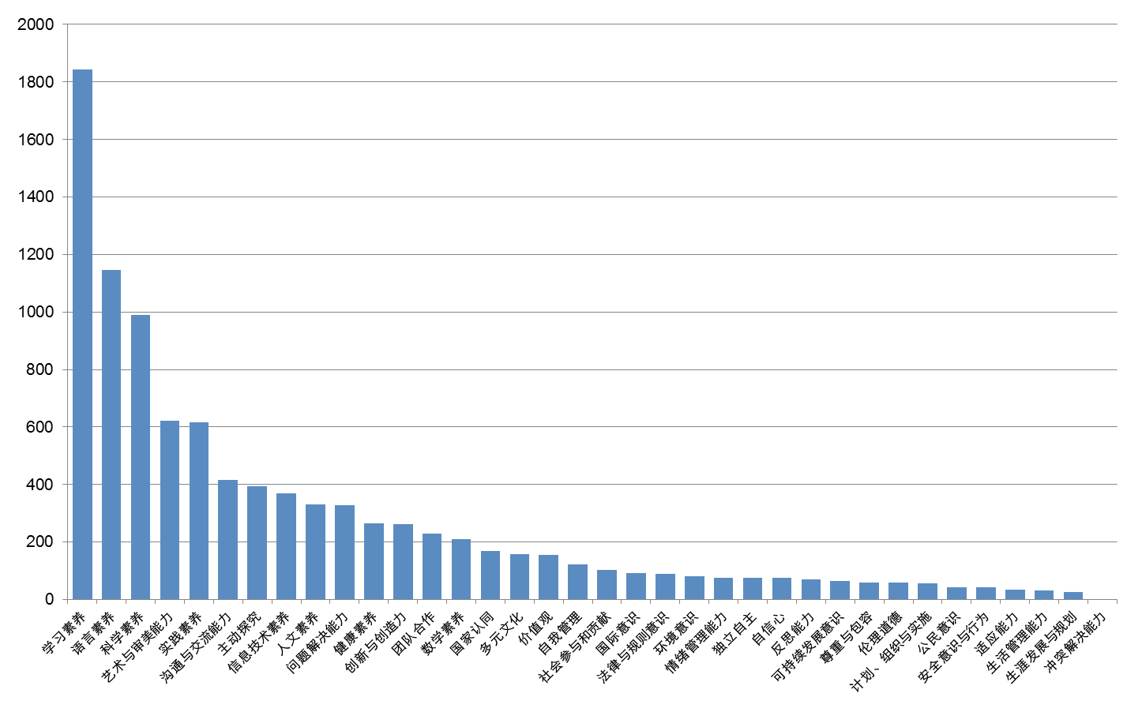
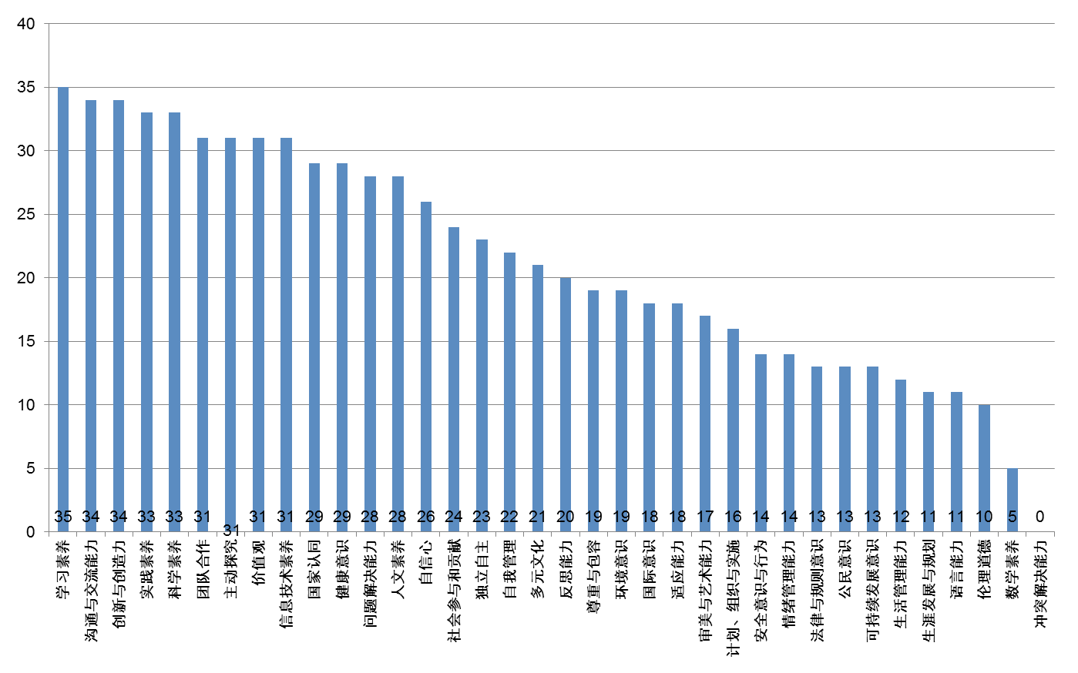
基于核心素养的课标分析
现 状
问 题
体现“能力为重”
指导方针
对素养缺乏明确界定、
系统阐述
重视工具性素养
对跨学科素养相对忽视
在知识、技能、态度和价值观等方面对学生提出全面要求，尤其重视实践素养、主动探究、问题解决能力等素养
论述的核心素养与课程内容相脱离
核心素养的学科分布广度
核心素养在课标中提及频率

Slide 39
二、遴选的支撑性研究
1.学生核心素养的教育政策研究
2.学生核心素养的国际比较研究
3.基于核心素养的课标分析
4.基于核心素养的传统文化分析
5.学生核心素养的实证研究

Slide 40
基于核心素养的传统文化分析
研究
目的
厘清传统文化中关于修身成德的思想以及传统教育的人才培养内容与要求
研究方法
选取不同
历史时期
关于中国
传统文化
与传统教
育的文献
分析
文献
提取基于
中国优秀
传统文化
的核心素
养指标
修身成德
教育政策
学校设置
教育内容与方法
人才选拔、学规
教育家思想与
教育实践

Slide 41
基于核心素养的传统文化分析
夏商西周
春秋战国
秦汉时期
教育制度
学校设置
教育内容
人才选拔
魏晋南北朝
学校设置
教育目标
教育内容
隋唐时期
宋代教育
教育政策
学校设置
教育内容
人才选拔
明代教育
教育政策
学校设置
教育内容
人才选拔
学规
清代
教育政策
学校设置
教育内容与方法
人才选拔
学规
中国教育史方面的著作
孙培青著《中国教育史》、毛礼锐等著《中国教育通史》（6卷本）、陈青之著《中国教育史》等
中国传统教育学术论文
近百篇我国传统教育方面的论文
教育家: 孔子 朱熹 王守仁 黄宗羲 王夫之 颜元 张之洞
古代儒家经典文献
《论语》、《孟子》、《荀子》、《礼记》、《春秋繁露》、《孝经》、《二程集》、《张载文集》、《四书集注》等。
现代学者的研究成果
柳诒徵的《中国文化史》、 梁启超的《儒家哲学》 、冯友兰的《中国哲学史》、张岂之的《中国思想史》等。
《汉书·李寻传》“马不伏历，不可以趋道；士不素养，不可以重国。”
先秦诸子
百家思想
先秦儒家（孔子、孔子后学、孟子、荀子）
返璞归真的道家思想（老子、庄子）
两汉时期经学思潮
董仲舒：天人感应，性三品，以孝为核心的汉代经学
魏晋时期
玄学思想
魏晋风度
隋唐时期
佛学与中国文化
儒学：
韩愈 李翱
宋明理学
周敦颐
张载
程颢、程颐
朱熹理学
陆九渊
王阳明
清代朴学
戴震

Slide 42
基于核心素养的传统文化分析
夏商西周
春秋战国
秦汉时期
教育制度
学校设置
教育内容
人才选拔
魏晋南北朝
学校设置
教育目标
教育内容
隋唐时期
宋代教育
教育政策
学校设置
教育内容
人才选拔
明代教育
教育政策
学校设置
教育内容
人才选拔
学规
清代
教育政策
学校设置
教育内容与方法
人才选拔
学规
孝亲爱国
民族情怀
乡土情感
家国情怀
仁民爱物
心怀天下
奉献社会
社会关怀
教育家: 孔子 朱熹 王守仁 黄宗羲 王夫之 颜元 张之洞
诚信自律
崇德弘毅
礼敬谦和
先秦诸子
百家思想
先秦儒家（孔子、孔子后学、孟子、荀子）
返璞归真的道家思想（老子、庄子）
人格修养
两汉时期经学思潮
董仲舒：天人感应，性三品，以孝为核心的汉代经学
魏晋时期
玄学思想
魏晋风度
隋唐时期
佛学与中国文化
儒学：
韩愈 李翱
宋明理学
周敦颐
张载
程颢、程颐
朱熹理学
陆九渊
王阳明
清代朴学
戴震
人文历史知识
求学治学方法
文字表达能力
追求科技发明
文化修养

Slide 43
二、遴选的支撑性研究
1.学生核心素养的教育政策研究
2.学生核心素养的国际比较研究
3.基于核心素养的课标分析
4.基于核心素养的传统文化分析
5.学生核心素养的实证研究

Slide 44
核心素养的实证调查研究
1. 研究目的与方法
研究目的：
了解不同社会群体对我国学生核心素养的意见和看法。
研究方法：
焦点小组访谈
进行数据统计与整理
专家个别访谈
问卷调查

Slide 45
核心素养的实证调查研究
12大群体 | 涉及的领域专家
1.校长和教师 | 知名的中小学校长和教师，如国家级或省级著名校长、特级教师等，全国知名的教育改革者
2.教育管理者 | 各级教育行政部门有一定影响的领导，教育领域的管理人员、教育政策制定者等
3.各级行政领导 | 例如，人大代表或政协委员，参与国家相关政策决议制定的重要行政人员
4、高层领导干部 | 市局级干部
5.自然科学技术领域专家 | 数学、科学、技术等领域的知名学者、教授，其他自然科学领域的知名专家
6.文化与历史领域专家 | 文化、传媒、历史等领域的知名学者，包括传统文化研究的专家
7.教育学领域专家 | 教育学领域有影响的知名专家学者
8.心理学领域专家 | 心理学领域有影响的知名专家学者
9.社会学领域专家 | 社会学、哲学、法律等领域有影响的专家学者
10.经济学领域专家 | 经济学领域有影响的知名专家学者
11.知名企业家、雇主 | 知名的企业家代表和关心教育的知名人士
12.航空航天领域专家 | 航天领域有影响的知名专家学者
调查参与人员与访谈开展情况
焦点小组访谈
开展了48场不同领域专家小组访谈会，共涉及575位专家。
个别访谈
进行了33次个别访谈，其中包括著名企业家、自然科学领域院士等。
问卷调查
问卷调查共调查专家566人。
  对访谈内容进行文本转录，形成了约351万字的文本材料，基于访谈文本进行编码分析，编码体系包含健康与安全、知识基础、学习与发展、与人交往、公民意识共五个大项。

Slide 46
核心素养的实证调查研究
2.各地区访谈结果的一致性
各地区的访谈结果具有高度的一致性

Slide 47
核心素养的实证调查研究
3.访谈总体研究结果
公
民
意
识
与人交往
学习
与
发展
知
识
基
础
健康与安全

Slide 48
核心素养的实证调查研究
4.问卷调查结果的一致性
各地区对国外核心素养指标的评价结果具有高度的一致性

Slide 49
核心素养的实证调查研究
5.问卷调查的总体研究结果

Slide 50
核心素养的实证调查研究
问
卷
调
查
中
认
可
度
在
前
十
的
指
标
基于实证证据对学生核心素养框架的建议
问卷调查结果： 访谈结果：
访
谈
中
被
提
及
频
次
在
前
十
的
指
标
健康素养
健康素养
学会学习
学会学习
尊重与包容
道德品质
公民意识
社会责任与公民义务
创新与创造力
批判与创造
问题解决能力
问题解决与实践
自我管理
自我管理
人际交往与合作
合作能力
团队合作
沟通与交流
法律与规则意识
法律与规则意识

Slide 51
三、核心素养总框架建构
1.指标遴选依据
2.核心素养的三大领域
3.核心素养遴选的支撑性研究
4.学生发展核心素养指标的主要表现

Slide 52
指标遴选依据
全面贯彻党的教育方针，落实立德树人根本任务
    以培养全面发展的人为核心
    增强学生社会责任感、创新精神和实践能力为重点
全面贯彻落实社会主义核心价值观
    以实现社会价值和个人价值为目标
    体现学生应该具有的国家、社会、个人层面的信念和价值要求
    以文化修养的不断积累和自主发展能力的不断提升为支撑条件，最终主要反映在学生的社会参与及互动过程中
把握三个原则：科学性、时代性、民族性

Slide 53

核心素养总框架的建构
文化（工具性）：掌握和运用人类智慧文明的各种成果。
社会性：处理好个人与群体、社会、国家国际之间的关系。
自主性：管理好自己的学习、生活和发展，
能解决问题
文化修养是个体自主发展和参与社会的必要基础，
自主发展和社会参与是促使个体适应社会和实现个人价值的重要前提与根本保证。
自
主
发
展
全面发
展的人
三个领域以动词的形式命名，反映其动态变化、与时俱进的发展性理念
社
会
参
与
文化修养
核心素养的三大领域

Slide 54
核心素养总框架的建构
政策分析
国际比较
课标分析
传统文化
实证研究
道德品质
实践能力
创新素养
学习能力
社会责任
审美和人文素养
身心健康
沟通交流
团队合作
信息素养
创新素养
社会参与与贡献
自我规划与管理
国际视野
语言素养
数学素养
学会学习
问题解决
学习素养
语言素养
科学素养
艺术与审美素养
实践素养
沟通交流
主动探究
信息素养
人文素养
问题解决
仁民爱物
心怀谈下
奉献社会
孝亲爱国
民族情怀
乡土情感
诚信自律
崇德弘毅
礼仪教育
人文历史知识
文字表达
求学治学方法
道德品质
交往合作
法律规则
社会责任
身心健康
自我管理
学会学习
问题解决与实践
批判思维与创新

Slide 55
核心素养总框架的建构
语言素养
数学素养
科学技术与信息素养
审美与人文素养
身心健康
自我管理
学会学习
实践与创新
道德品质
社会责任
国家认同
国际理解
社
会
参
与
全面发
展的人
自
主
发
展
文化修养
核心素养体系总框架——12个指标

Slide 56
核心素养总框架的建构
人文底蕴
科学精神
审美情趣
学会学习
健康生活
实践创新
社会责任
国家认同
国际理解
社
会
参
与
全面发
展的人
自
我
管
理
文化修习
学生发展核心素养——9个指标

Slide 57
核心素养总框架的建构
人文底蕴
科学精神
责任担当
实践创新
学会学习
健康生活
自
主
发
展
全面发
展的人
社
会
参
与
文化基础
核心素养体系总框架——6个指标

Slide 58
学生发展核心素养指标的主要表现（1）
核心素养 | 基本要点 | 主要表现
人 文 底 蕴 | 人文积淀 | 重点是：具有古今中外人文领域基本知识和成果的积累；能理解和掌握人文思想中所蕴含的认识方法和实践方法等。
 | 人文情怀 | 重点是：具有以人为本的意识，尊重、维护人的尊严和价值；能关切人的生存、发展和幸福等。
 | 审美情趣 | 重点是：具有艺术知识、技能与方法的积累；能理解和尊重文化艺术的多样性，具有发现、感知、欣赏、评价美的意识和基本能力；具有健康的审美价值取向；具有艺术表达和创意表现的兴趣和意识，能在生活中拓展和升华美等。

Slide 59
学生发展核心素养指标的主要表现（2）
核心素养 | 基本要点 | 主要表现
科 学 精 神 | 理性思维 | 重点是：崇尚真知，能理解和掌握基本的科学原理和方法；尊重事实和证据，有实证意识和严谨的求知态度；逻辑清晰，能运用科学的思维方式认识事物、解决问题、指导行为等。
 | 批判质疑 | 重点是：具有问题意识；能独立思考、独立判断；思维缜密，能多角度、辩证地分析问题，做出选择和决定等。
 | 勇于探究 | 重点是：具有好奇心和想象力；能不畏困难，有坚持不懈的探索精神；能大胆尝试，积极寻求有效的问题解决方法等。

Slide 60
学生发展核心素养指标的主要表现（3）
核心素养 | 基本要点 | 主要表现
学 会 学 习 | 乐学善学 | 重点是：能正确认识和理解学习的价值，具有积极的学习态度和浓厚的学习兴趣；能养成良好的学习习惯，掌握适合自身的学习方法；能自主学习，具有终身学习的意识和能力等。
 | 勤于反思 | 重点是：具有对自己的学习状态进行审视的意识和习惯，善于总结经验；能够根据不同情境和自身实际，选择或调整学习策略和方法等。
 | 信息意识 | 重点是：能自觉、有效地获取、评估、鉴别、使用信息；具有数字化生存能力，主动适应“互联网+”等社会信息化发展趋势；具有网络伦理道德与信息安全意识等。

Slide 61
学生发展核心素养指标的主要表现（4）
核心素养 | 基本要点 | 主要表现
健 康 生 活 | 珍爱生命 | 重点是：理解生命意义和人生价值；具有安全意识与自我保护能力；掌握适合自身的运动方法和技能，养成健康文明的行为习惯和生活方式等。
 | 健全人格 | 重点是：具有积极的心理品质，自信自爱，坚韧乐观；有自制力，能调节和管理自己的情绪，具有抗挫折能力等。
 | 自我管理 | 重点是：能正确认识与评估自我；依据自身个性和潜质选择适合的发展方向；合理分配和使用时间与精力；具有达成目标的持续行动力等。

Slide 62
学生发展核心素养指标的主要表现（5）
核心素养 | 基本要点 | 主要表现
责 任 担 当 | 社会责任 | 重点是：自尊自律，文明礼貌，诚信友善，宽和待人；孝亲敬长，有感恩之心；热心公益和志愿服务，敬业奉献，具有团队意识和互助精神；能主动作为，履职尽责，对自我和他人负责；能明辨是非，具有规则与法治意识，积极履行公民义务，理性行使公民权利；崇尚自由平等，能维护社会公平正义；热爱并尊重自然，具有绿色生活方式和可持续发展理念及行动等。
 | 国家认同 | 重点是：具有国家意识，了解国情历史，认同国民身份，能自觉捍卫国家主权、尊严和利益；具有文化自信，尊重中华民族的优秀文明成果，能传播弘扬中华优秀传统文化和社会主义先进文化；了解中国共产党的历史和光荣传统，具有热爱党、拥护党的意识和行动；理解、接受并自觉践行社会主义核心价值观，具有中国特色社会主义共同理想，有为实现中华民族伟大复兴中国梦而不懈奋斗的信念和行动。
 | 国际理解 | 重点是：具有全球意识和开放的心态，了解人类文明进程和世界发展动态；能尊重世界多元文化的多样性和差异性，积极参与跨文化交流；关注人类面临的全球性挑战，理解人类命运共同体的内涵与价值等。
责任担当=道德品质

Slide 63
学生发展核心素养指标的主要表现（6）
核心素养 | 基本要点 | 主要表现
实 践 创 新 | 劳动意识 | 重点是：尊重劳动，具有积极的劳动态度和良好的劳动习惯；具有动手操作能力，掌握一定的劳动技能；在主动参加的家务劳动、生产劳动、公益活动和社会实践中，具有改进和创新劳动方式、提高劳动效率的意识；具有通过诚实合法劳动创造成功生活的意识和行动等。
 | 问题解决 | 重点是：善于发现和提出问题，有解决问题的兴趣和热情；能依据特定情境和具体条件，选择制订合理的解决方案；具有在复杂环境中行动的能力等。
 | 技术应用 | 重点是：理解技术与人类文明的有机联系，具有学习掌握技术的兴趣和意愿；具有工程思维，能将创意和方案转化为有形物品或对已有物品进行改进与优化等。

Slide 64
结束语
从全球经验来看，核心素养已逐渐成为一套有系统规划、具有实践操作经验的完整育人目标体系。
目标指向：未来挑战、社会与个体发展需求
核心内容：学生发展的素养框架指标
关键环节：实践落实

Slide 65
谢谢!
THANK YOU

